Slide 1
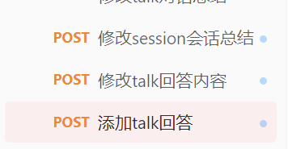
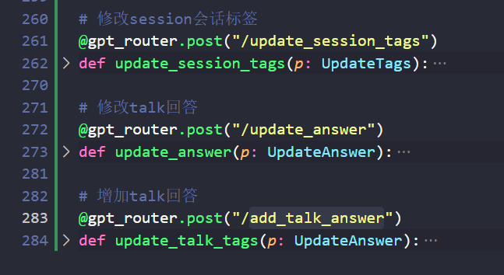
1.修复遗留问题
2.添加接口

Slide 2
遇到的问题：

Slide 3
日后学习计划：

